Slide 1
Teacher: Duong Thi Bich Ngoc
Quang Trung Primary School

Slide 2

FUN TIME 2
Period 2

Slide 3

Table of contents
01
02
Warm-up and Review
Activity 1. Write and say.
03
04
Activity 2. Let’s play.
Fun corner and Wrap-up

Slide 4


01
Warm-up and Review

Slide 5


GUESSING
GAME

Slide 6

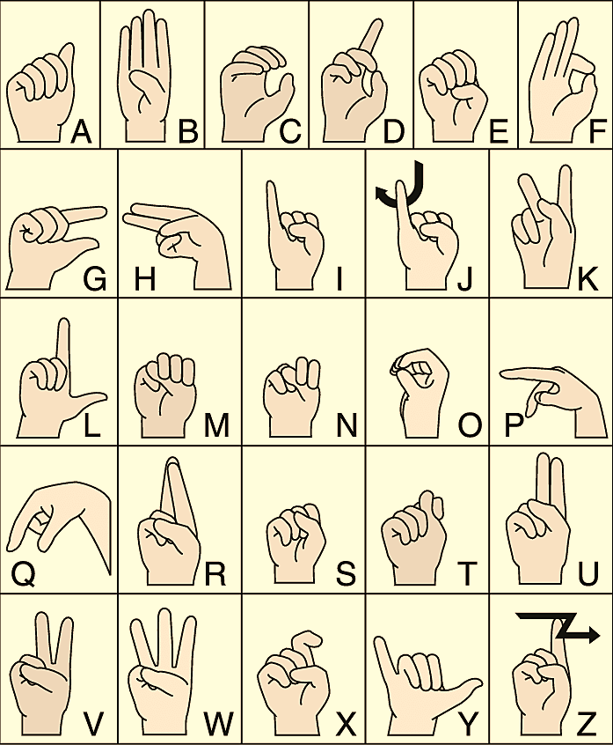
Language Alphabet

Slide 7

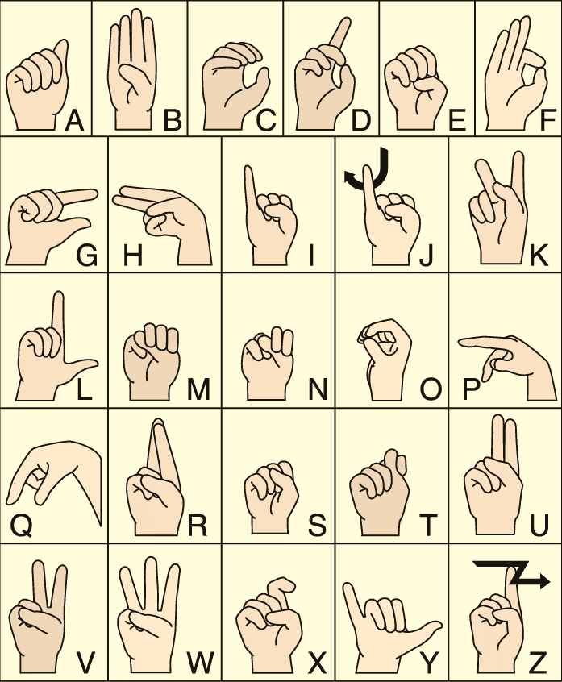


Slide 8


Slide 9
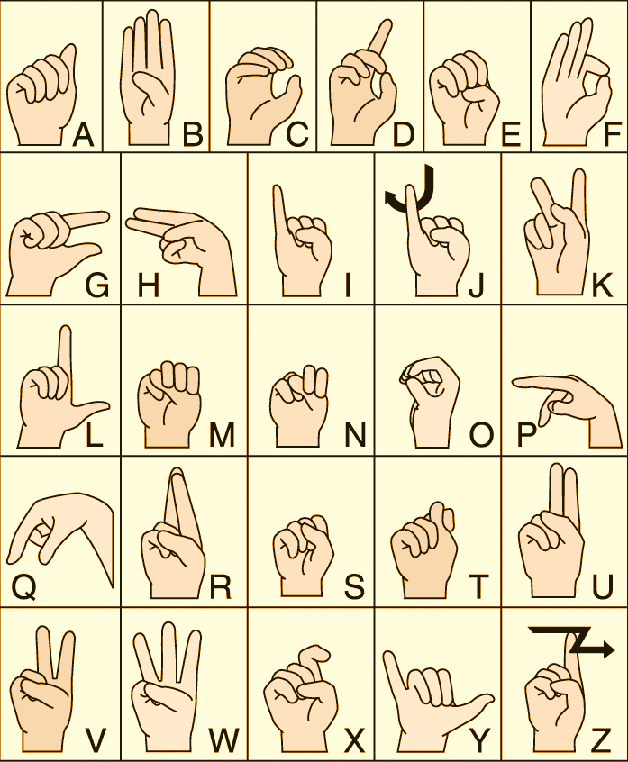


Slide 10


Slide 11
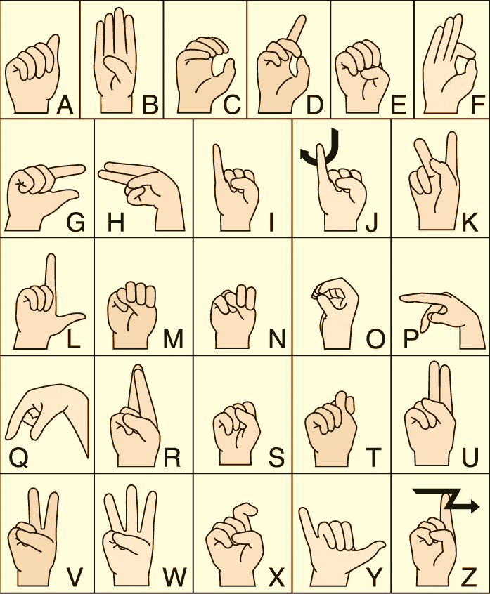


Slide 12


Slide 13
Review
pen
bell
pencil
chips
fish
milk
Notes:
re

Slide 14
02
Activity 1. Write and say.

Slide 15
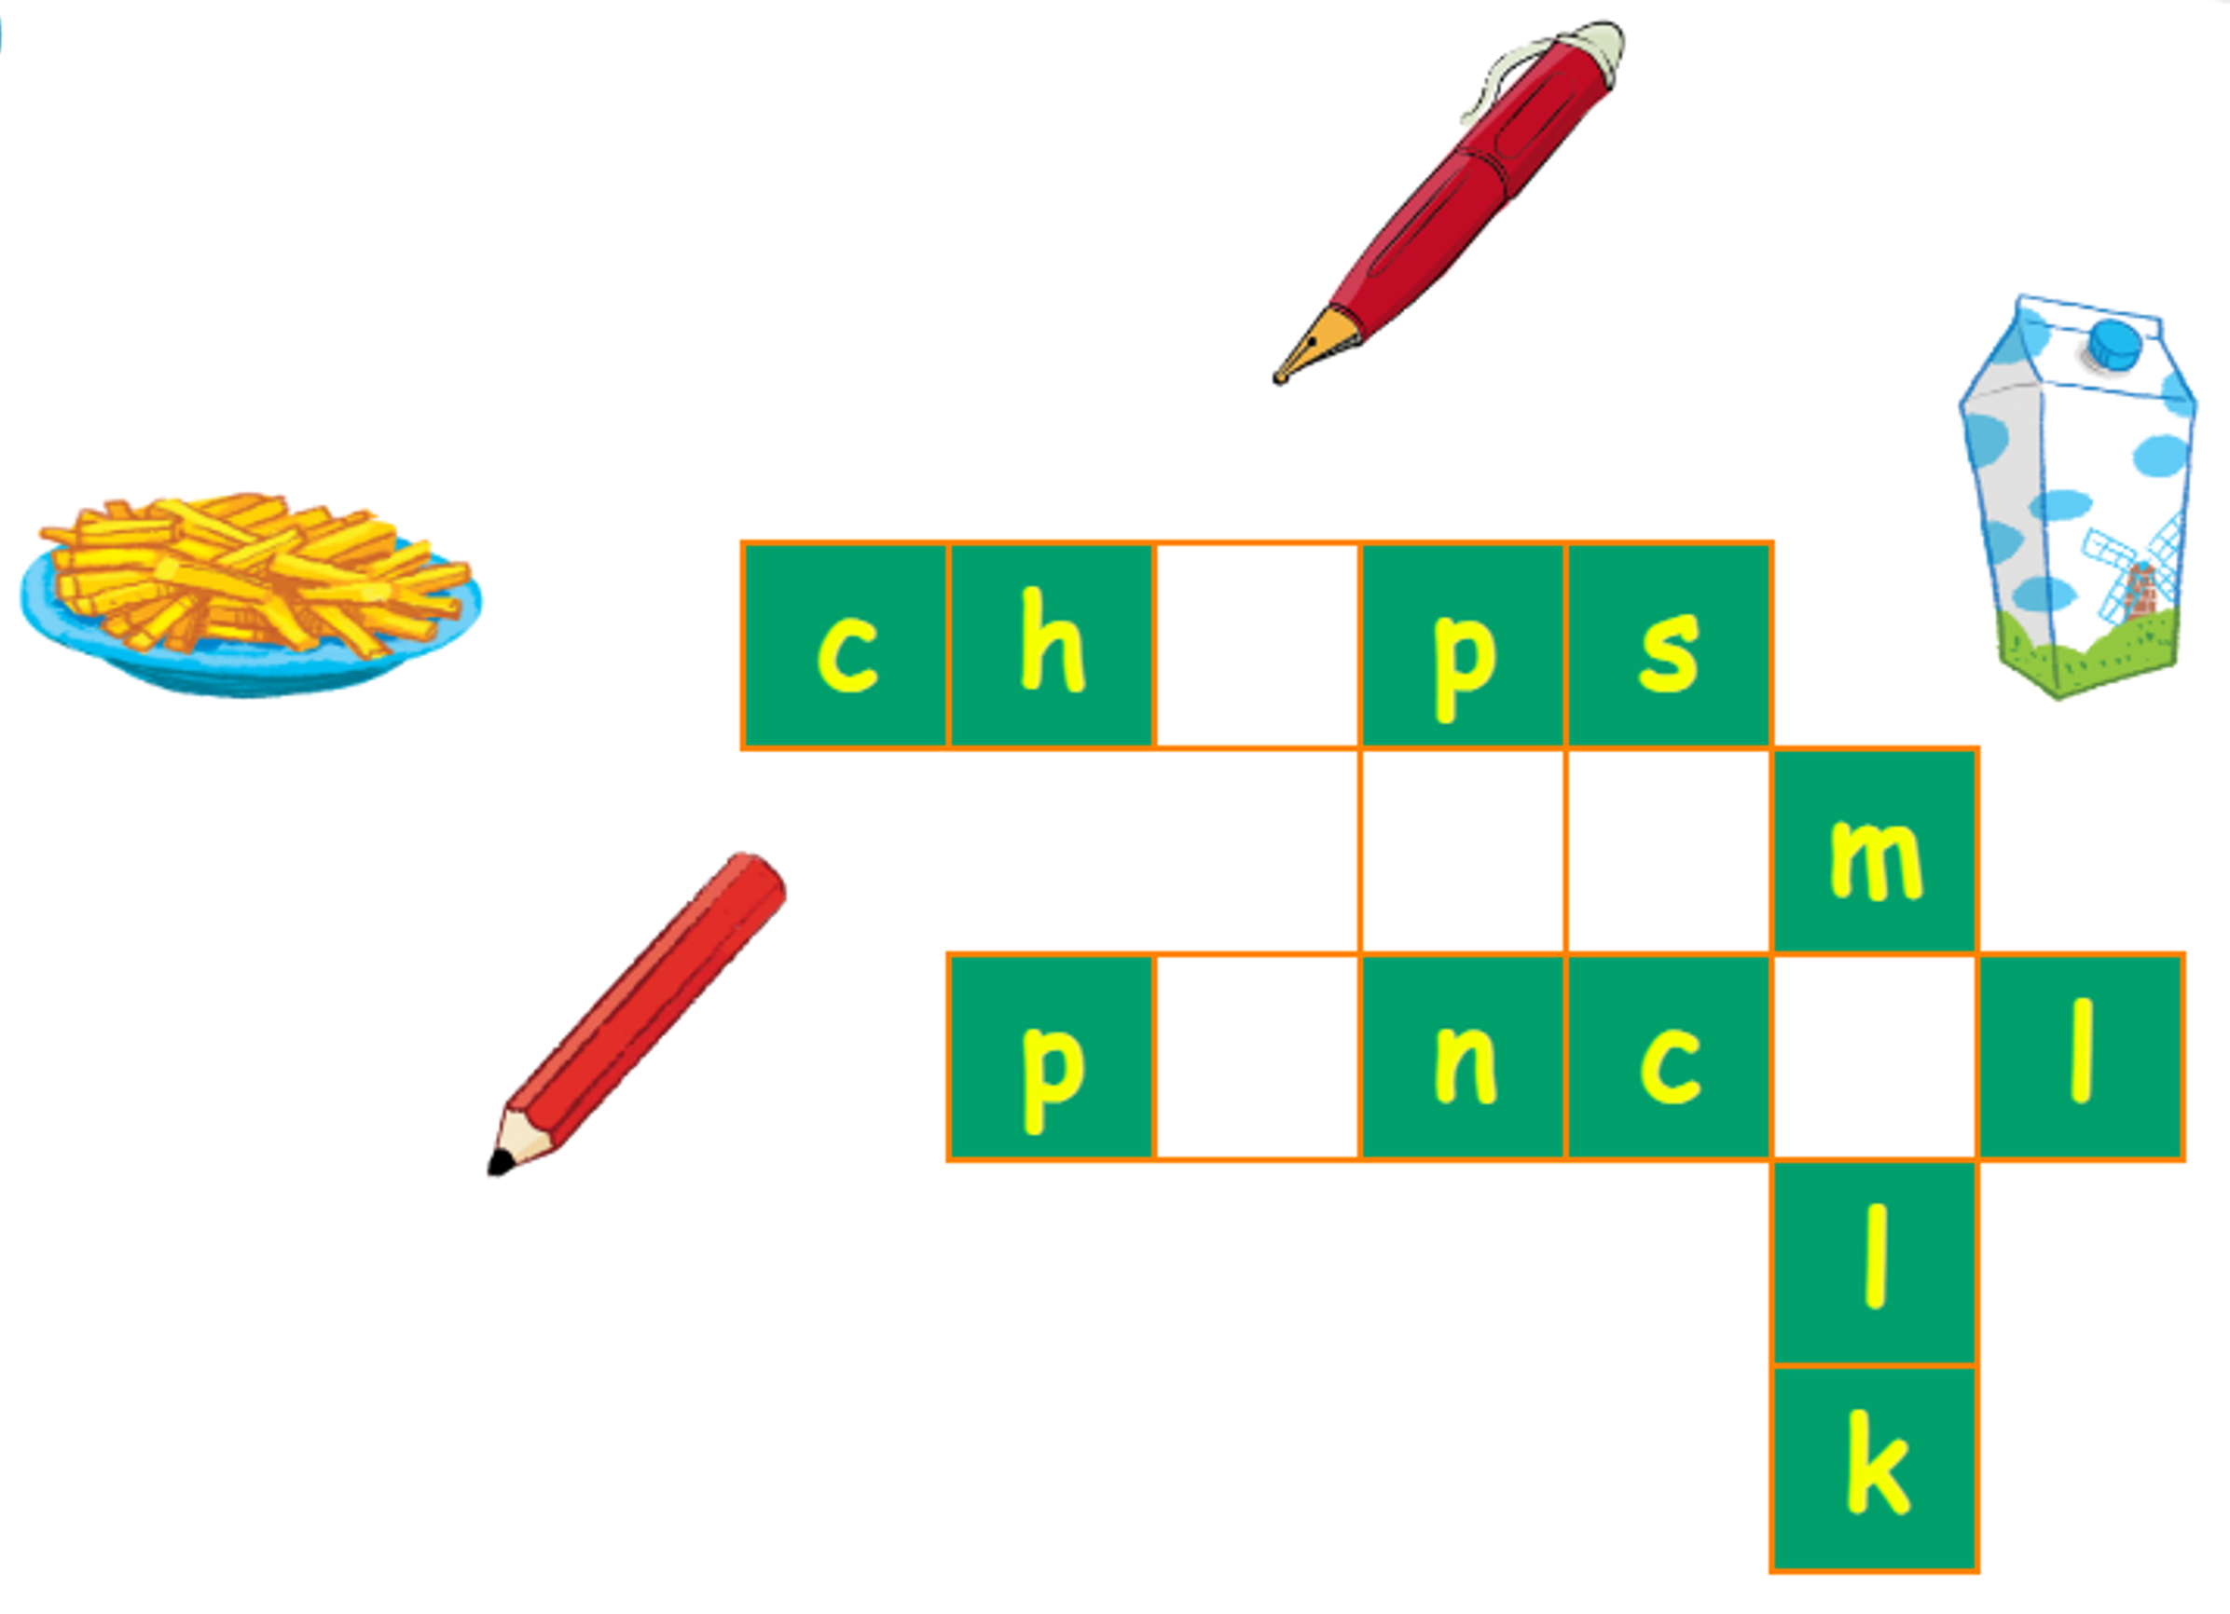
Write and say.
2
1
i
3
e
4
e
i
Notes:
GV nháy chuột lần 1 vào ô số để hiện chữ cái còn thiếu của mỗi từ.
GV nháy chuột lần 1 vào ô số để nghe âm thanh mỗi từ.

Slide 16
03
Activity 3. Let’s play.

Slide 17
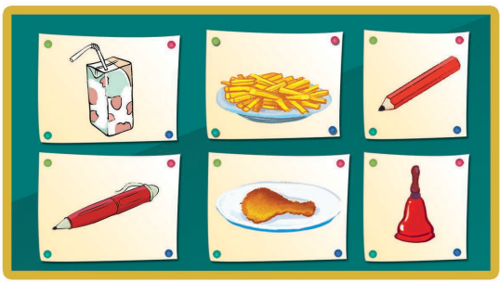
Let’s play.
Slap the board.

Slide 18
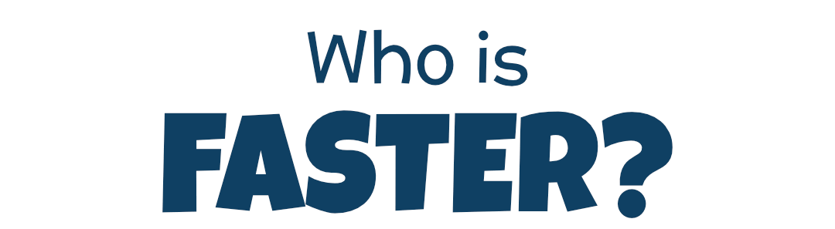


Team Kangaroo
Team Leopard

Slide 19
Listen and choose.
a
b
c
d
chips
fish
chicken
pencil

Slide 20
a
b
c
d
chips
cake
bell
milk

Slide 21
a
b
c
d
pen
bell
milk
red

Slide 22
a
b
c
d
book
red
pen
chips

Slide 23
a
b
c
d
bell
fish
red
milk

Slide 24
a
b
c
d
pencil
milk
chicken
cake

Slide 25

Summary
Point
Point
Notes:
GV nháy vào biểu tượng của đội chơi để tính điểm cho các đội. Mỗi lần nháy 1 ngôi sao xuất hiện.

Slide 26
milk
chips
pencil
pen
chicken
bell

Slide 27
04
Fun corner and Wrap-up

Slide 28








Let’s draw, circle and colour.
I like … (chips, chicken, milk, fish).

Slide 29




Teamwork
I like ….

